Slide 1
港湾施設提供事業の長期収支見込み
【2025（R7）～
2048（R30）年度】
2026（R8）年10月
大阪港湾局

Slide 2
目 次
１．事業の概要
２．経営の基本方針
３．投資・財政計画（収支計画）
４．長期収支見込みの事後検証、更新等に関する事項
2
5
7
14

Slide 3
港湾施設提供事業 長期収支見込みについて
財務リスク把握の観点から、長期的な収支を一定の前提により試算した。2048(R30)年度までの長期収支試算結果においては、資金不足は生じない見込み。前提条件となっている収益、事業費、企業債利息などの資金収支の変動要素があることから、引き続きリスク管理に努める。
1. 事業の概要
（１）事業形態等
○ 地方公営企業法の適用（全部適用・一部適用）非適の区分
財務規定のみ適用（1964（S39）年4月1日適用開始）
○ 事業開始年度 ○ 職員数 ○ 港湾区分（港湾法）
1961（S36）年8月8日 27人（港営事業会計全体 111人） 国際戦略港湾
※2026（R8）年3月31日時点
○ 大阪港の港勢概要（暦年ベース）

Slide 4
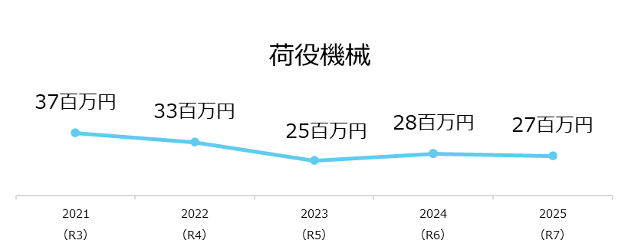
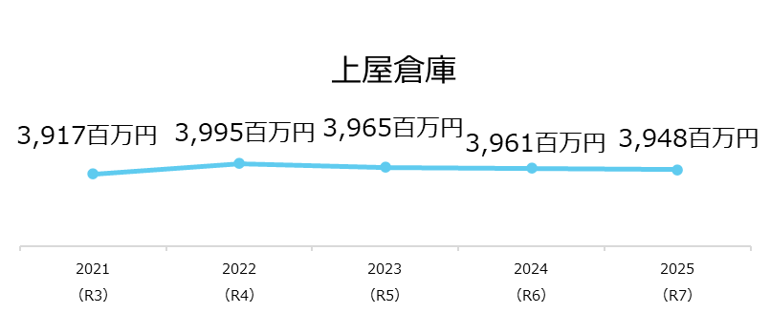
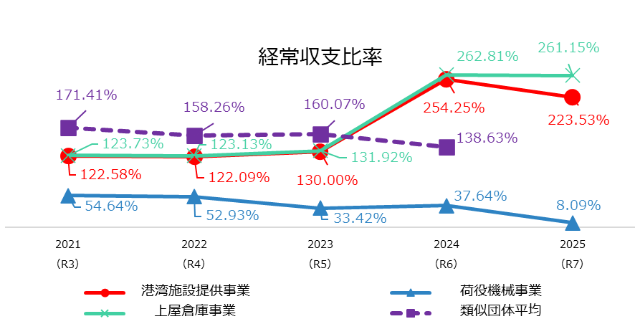
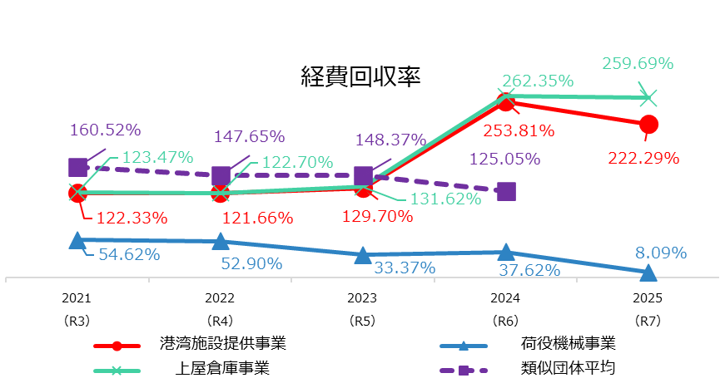

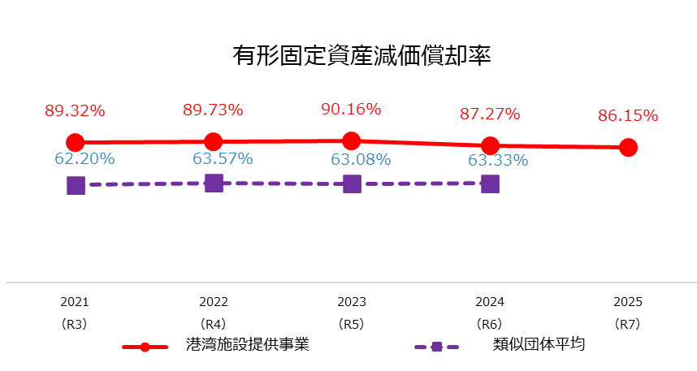
※類似団体平均について
•類似団体平均の値は、総務省自治財政局編の地方公営企業年鑑（令和3年度・令和4年度・令和5年度・令和6年度）より算出
•港湾施設提供事業は、地方公営企業法財務規定等適用の港湾整備事業7事業（東京都・長崎県・神戸市・室蘭市・釧路市・根室市・名古屋港管理組合、本市は除く）のうち、総資産額が100億円以上の３事業（東京都・神戸市・名古屋港管理組合）の平均値
•なお、上記の事業（類似団体）によっては、指標の算出に必要なデータが示されていない場合があるため、類似団体平均は必ずしも全ての類似団体の平均となっていない場合があります。

Slide 5
民間活用の状況
★民間事業者との適切な役割分担
⇒多額の更新投資等が必要な施設について、公共による所有の必要性を精査した上で、売却や施設の廃止により経営改善を実施
◇これまでの取組
2010（H22）年度 施設売却 ：大正鉄鋼クレーン（更新投資想定額 8億円）
2011（H23）年度 建物売却 ：大阪港サイロ（更新投資想定額 34億円）
2013（H25）年度 施設廃止 ：北港アンローダー（更新投資想定額 3億円）
※更新投資想定額は各施設の当初取得価格を記載。
★引船事業の民営化推進
⇒2014（H26）年度に引船事業から全面撤退し、民間事業者に移行
（２）使用料形態
上屋倉庫
一般使用料（㎡/円・日）
高床式 特級 | 37円54銭
高床式 １級 | 28円08銭
低床式 特級 | 35円24銭
低床式 １級 | 25円73銭
低床式 ２級 | 24円54銭
低床式 ３級 | 22円41銭
低床式 ４級 | 20円27銭
低床式 ５級 | 18円45銭
専用使用料（㎡/円・月）
高床式 特級 | 1,141円
高床式 １級 | 853円
低床式 特級 | 1,067円
低床式 １級 | 779円
低床式 ２級 | 703円
低床式 ３級 | 639円
低床式 ４級 | 565円
低床式 ５級 | 494円
主な港湾料率表（2026（R8）年3月31日現在）
荷役機械
起重機（台/円・30分）
揚力30.5トン | 44,550円
荷さばき地
一般使用料（㎡/円・日）
特 級 | 12円98銭
１ 級 | 11円74銭
２ 級 | 8円53銭
３ 級 | 7円64銭
４ 級 | 6円39銭
専用使用料（㎡/円・月）
特 級 | 394円
１ 級 | 331円
２ 級 | 201円
３ 級 | 180円
４ 級 | 148円

Slide 6
２. 経営の基本方針
港湾施設提供事業の基本方針
○ 港湾施設提供事業
港湾施設提供事業は、港湾の機能を効率的に発揮させるために必要な埠頭用地、上屋、荷役機械等を整備運営することを目的としており、大阪港の取扱貨物量を増加させることにより大阪都市圏の物流全体の効率化を図り、市民生活の安定に寄与していく。
営業損益が平成22年度から７年連続の赤字となったことを受け、平成30年度に策定した「港湾施設提供事業経営計画」に基づき経営の抜本的な改革を実施し、取り組み開始以降、営業損益については継続して黒字となるなど経営収支については一定改善してきた。
しかしながら、依然として、施設稼働率や上屋の老朽化など改善すべき経営課題を抱えている状況であることから、これらを改善し、長期的かつ安定的な事業運営を図ることを目的に、「第２次港湾施設提供事業経営計画」（取組期間：令和５年度～令和９年度）を策定しています。
○ 第２次港湾施設提供事業経営計画について
経営収支、施設の状況
営業損益は、平成30年度以降黒字となっており、令和６年度にはこれまで課題となっていた土地賃貸料の負担を解消したことにより改善した。
大半の上屋が、地方公営企業法上の耐用年数を経過するなど老朽化が進行している。
港湾計画における貨物量の見通し
令和６年の外貿コンテナ貨物量は、一時期減少していた輸入貨物が増加し、2022年以来となる200万TEUを超える貨物量になるなど回復傾向となり、今後も堅調に推移すると見込まれる。
事業者ニーズの状況
集荷等に必要な大規模倉庫用地のニーズや冷凍・冷蔵倉庫のニーズが高まっているものの、用地不足で倉庫を新設できないとの意見がある。
上屋の老朽化により、施設の機能が陳腐化しているとの意見がある。
港湾施設提供事業を取り巻く状況

Slide 7
①施設稼働率
上屋及び荷さばき地の施設稼働率は全体で平均72.5％（※）となっており、安治川内港地区や北港白津地区などの稼働率の低い施
設がある。
（※）令和３年度決算ベース
②上屋の老朽化
上屋80棟のうち９割以上が、地方公営企業法上の耐用年数を経過するなど老朽化が進行しており、今後の計画的な更新等に向け検
討していく必要がある。
③土地賃借料負担（施設提供事業から埋立事業への支払）
埋立事業より埠頭用地の底地を賃借しており、その賃借料は21億円／年は、施設提供事業の総費用41億円（※）の約５割を占める
など、大きな負担となっている。
（※）令和５年度当初予算ベース
港湾施設提供事業の課題
①施設稼働率
一体使用荷さばき地について、定常的に使用許可することができず岸壁の稼働率（船舶の寄港頻度）に大きく左右されるため
廃止も含め検討する。
青果物の取扱いが低迷しているため、青果物上屋を一般雑貨を取扱う上屋へ変更するなど、稼働率の向上を図る。
その他の低稼働施設について、引き続き新たな事業者の掘り起こしを行う。
②上屋の老朽化
港湾計画や上屋維持管理計画の内容も踏まえ、市設上屋更新計画を策定し、大阪港の物流機能を保持しつつ、上屋の更新等を実施していく。
③土地賃借料負担（施設提供事業から埋立事業への支払）
埠頭用地を一括で取得する。（暫定的な埠頭用地を除く）
・取得総額：約362億円（取得費用の支払いについては20年分割で行う。）
・取得面積：約65ha
➡令和6年４月１日付で埠頭用地を取得したことにより課題が解消され、収支が改善する見込み。
課題解決のための経営改善策

Slide 8
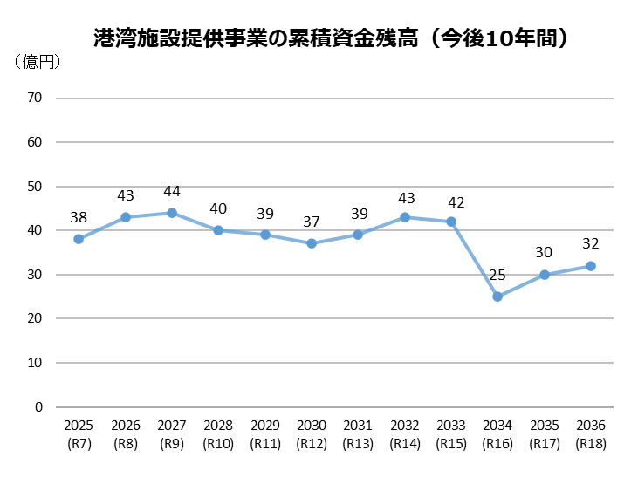
（１）投資・財政計画（収支計画）
第２次港湾施設提供事業経営計画における課題である③土地賃借料負担の経営改善策として、令和6年度に大阪港埋立事業より埠頭用地を取得（支払いは20年分割）したことから、令和7年度から令和25年度の取得期間の収支に加え、その後の推移を確認する5年間の合計24年間の収支（～2048（R30））を試算する。

Slide 9
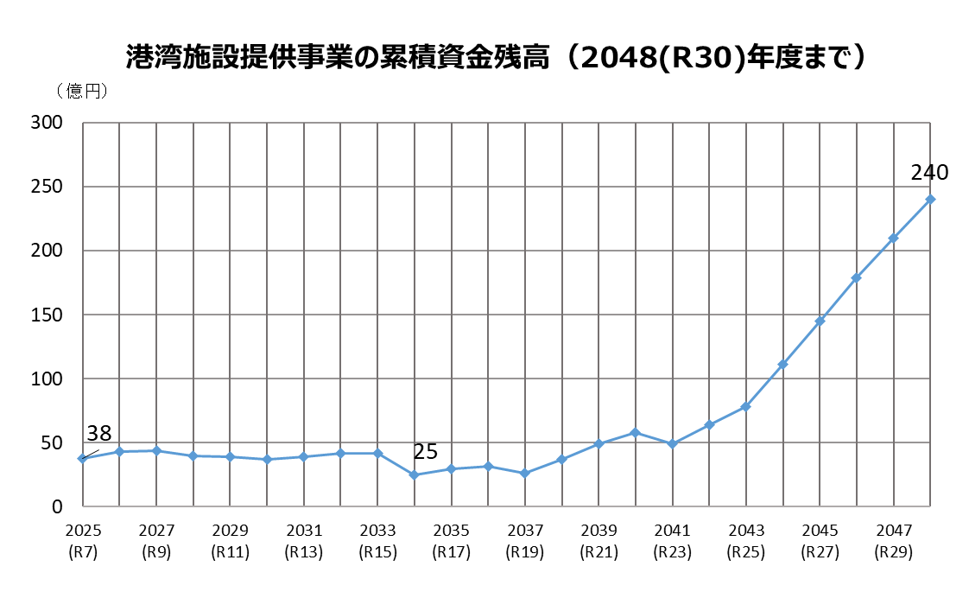

Slide 10
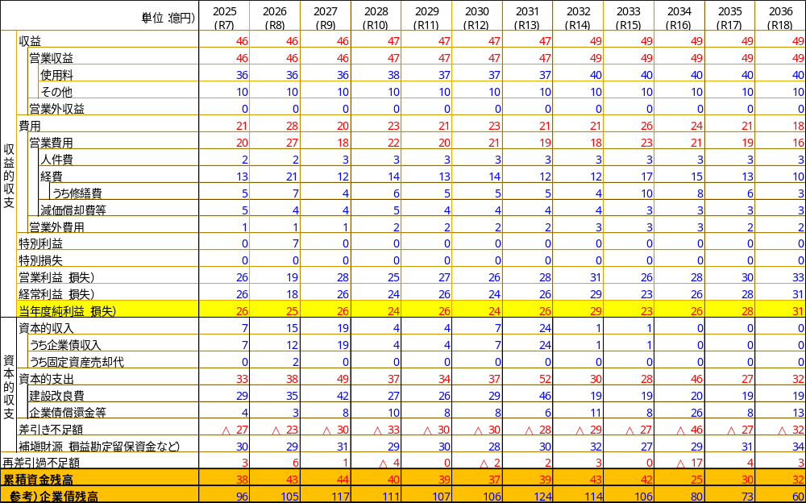

Slide 11
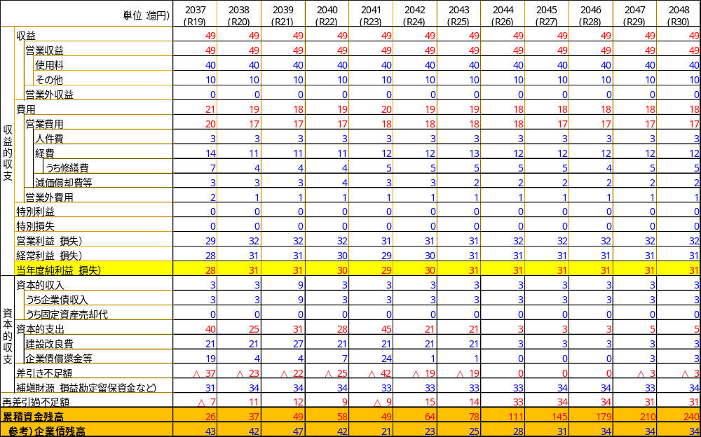

Slide 12
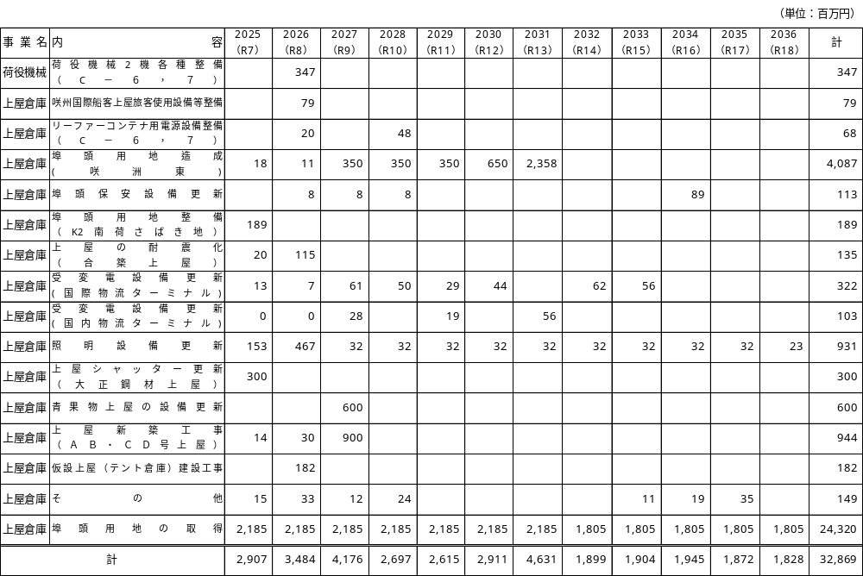
（２）投資・財政計画（収支計画）の策定にあたっての説明
投資計画（建設改良費）について
  収支計画策定にあたっては、次のとおりの投資計画を見込んでいる。
  荷役機械については、2024（R6）年度に新設工事が完了し、2039（R21）年度の大規模改修を見込んでいる。
  埠頭用地の取得については、港湾施設提供事業経営計画における経営改善策の取組み等として、大阪港埋立事業から、2022（R4）から2031（R13）年度にかけて、R-3地区の一部及びKF地区の取得費用を見込み、2024（R6）から2043（R25）年度にかけて、埠頭用地（暫定的な埠頭用地を除く）を一括で取得する費用を見込んでいる。
  2037（R19）年度以降の建設改良費については、過去10年間（2016（H28）～2025（R7））の決算額の平均を見込んでいる。
  ただし、荷役機械・埠頭用地造成（咲洲東地区）・埠頭用地の取得を除く

Slide 13
財源について
  使用料収入
  原則として、2026（R8）年度予算ベースで今後も推移すると見込む。
  ただし、第２次港湾施設提供事業経営計画における経営改善策等の取り組みについて、具体化した段階で長期収支に反映していく。
  固定資産売却代、特別利益
  C-12荷さばき地の耐震化に必要な国による土地取得を見込む。
  （2026（R8）年度 特別利益（固定資産売却益） ６.7億円、固定資産売却代 １.9億円）
投資以外の経費について
  人件費
  職員数については、行政職員同様、技能労務職員についても補充を行い、定年延長制度が完成する令和13年度までの間においては、暫定再任用を見込む。
  経費
  原則として2026（R8）年度予算ベースで今後も推移すると見込む。
  修繕費
  予防保全の考え方に基づいた補修計画を見込む。
  企業債利息
  既発債については、各企業債の利率に基づき見込む。
  新規発行債については、本市財政局公表の「今後の財政収支概算（粗い試算）2026（令和8）年2月版」に基づき見込む。
  企業債償還金
  既発債については約定通り償還するものと見込む。
  新規発行債については、10年一括で償還するものと見込む。

Slide 14
（３）投資・財政計画（収支計画）に未反映の取り組みや今後検討予定の取り組みの概要
① 今後の投資についての考え方
○上屋の更新に関する事項
港湾計画や上屋維持管理計画の内容も踏まえ、上屋の更新等に向けた方向性（更新基準等）を整理し、市設上屋更新計画を策定した。
当該更新計画に基づき、上屋の更新等を実施するとともに、必要に応じ適宜長期収支見込みに反映させていく。
○施設の運営に関する事項
第２次港湾施設提供事業経営計画に基づき、新たな事業者の掘り起こしや、需要を見極めた上で一部供用を廃止するなど、上屋、荷さばき地等の稼働率向上に向けた取り組みを進める。
② 今後の財源についての考え方・検討状況
○船舶乗降旅客数に関する事項
既存のインセンティブを継続する。
③ 投資以外の経費についての考え方・検討状況
○上屋をはじめとした所管施設の補修
限りある財源を予防保全型の補修に必要に応じ充当していくことで、所管施設の延命化及び機能維持に努めていく。

Slide 15
４.長期収支見込みの事後検証、更新等に関する事項
「長期収支見込み」の進捗管理（モニタリング）、見直し（ローリング）について
予算や決算を考慮したうえで今後の経済情勢や新たな収支内容を反映し、長期収支見込みを更新するとともに、事業内容
の精査や実施などの経営判断に活用していく。

